Slide 1


Regulamin naboru wniosków grantowych w projekcie „Urlop od opieki. Model turystyki wytchnieniowej”

Slide 2

Informacja o projekcie
Projekt: Urlop od opieki. Model turystyki wytchnieniowej
Okres realizacji projektu: 01.11.2024 r. – 31.07.2028 r.
Budżet projektu: 26 812 000 zł (w tym 3% wkładu własnego PFRON)
Partnerstwo: Fundacja Ładne Historie, Fundación También
Projekt podzielony na 3 zadania:
Opracowanie wstępnej wersji modelu (zakończone)
Testowanie wstępnej wersji modelu (rozpoczęte)
Przygotowanie ostatecznej wersji modelu (planowane)

Slide 3
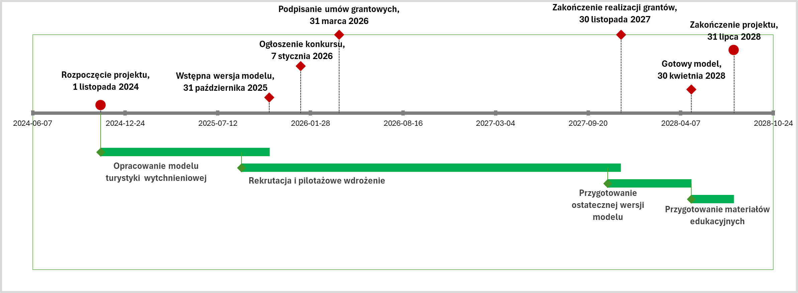
Harmonogram realizacji projektu

Slide 4
Więcej informacji na stronie projektu:
https://www.pfron.org.pl/o-funduszu/projekty/projekty-ue/program-fundusze-europejskie-dla-rozwoju-spolecznego-2021-2027-fers/urlop-od-opieki-model-turystyki-wytchnieniowej/
https://www.pfron.org.pl/

Slide 5
Regulamin naboru wniosków grantowych – cel i grupa docelowa
  Głównym zadaniem przedsięwzięć grantowych będzie organizacja wyjazdów wytchnieniowych o różnej długości, dla osób z różnymi rodzajami niepełnosprawności i opiekunów ze zróżnicowanymi potrzebami na terenach o różnych charakterystykach zgodnie z „Modelem turystyki wytchnieniowej”.
  Wnioskodawcami mogą być organizacje pozarządowe i podmioty ekonomii społecznej, których zadania statutowe obejmują działania na rzecz OzN oraz które:
    posiadają doświadczenie w organizacji turystyki OzN (minimum 4 zrealizowane przedsięwzięcia/ usługi/ projekty, obejmujące każdorazowo grupę min. 3 uczestników, w tym min. 1 przedsięwzięcie, w ramach którego organizowany był pobyt z noclegiem dla OzN);
    dysponują personelem (minimum 2 pracowniczkami/ pracownikami lub współpracującymi specjalistkami/ specjalistami) posiadającym minimum dwuletnie doświadczenie w pracy z OzN.

Slide 6
Regulamin naboru wniosków grantowych – minimalne wskaźniki
  liczba podpisanych umów grantowych – 24,
  liczba osób z niepełnosprawnościami biorących udział w testowaniu modelu – 1 200,
  liczba opiekunek lub opiekunów osób z niepełnosprawnościami biorących udział w testowaniu modelu – 1 200.
  liczba podmiotów, które wdrożyły nowe rozwiązania – 24,
  liczba przedstawicieli/ przedstawicielek grantobiorców, którzy podnieśli kompetencje w zakresie turystyki wytchnieniowej – 48.

Slide 7
Regulamin naboru wniosków grantowych – najważniejsze założenia
  Kwota przeznaczona na finansowanie naboru: 19 200 000,00 zł.
  Wartość przedsięwzięcia grantowego: 400 000 zł – 800 000 zł.
  Okres realizacji: 1 kwietnia 2026 r. – 30 listopada 2027 r., nie krócej niż 12 miesięcy.
  Wnioski składane za pomocą iPFRON+ w terminie: 7 stycznia 2026 – 6 luty 2026.
  Pomoc finansowa udzielana na zasadach pomocy de minimis.
  W ramach 1 grantu wsparcie dla minimum: 50 OzN i 50 opiekunów.
  W ramach przedsięwzięcia grantowego minimum 8 wyjazdów, w tym:
    jeden 7-dniowy lub dłuższy,
    jeden 2 lub 3 lub 4 lub 5 lub 6 dniowy,
    jeden 1 dniowy (bez noclegu).
    Okres trwałości rezultatów projektu wynosi 2 lata, a w odniesieniu do wydatków poniesionych na dostosowania architektoniczne 5 lat.

Slide 8
Na co można przeznaczyć wydatki w ramach przedsięwzięcia grantowego:
  koszty personelu zaangażowanego w świadczenie wsparcia dla opiekunek lub opiekunów i OzN; zatrudnienie asystentek/ asystentów osobistych OzN, w tym wolontariuszy;
  niezbędne szkolenia personelu;
  transport, zakwaterowanie i wyżywienie uczestników wyjazdów wytchnieniowych;
  zakup lub wynajem sprzętu i wyposażenia niezbędnego do testowania modelu;
  organizację zajęć lub wycieczek w czasie pobytu wytchnieniowego;
  zapewnienie bezpieczeństwa uczestnikom;
  dostosowania architektoniczne ośrodków świadczących usługi z zakresu turystyki wytchnieniowej, w przypadku grantobiorców dysponujących obiektami (w wysokości do 10% kwoty grantu);

Slide 9
Ocena wniosków grantowych – ocena metodą „spełnia-nie spełnia”
1) Czy wniosek został złożony w formie wskazanej w regulaminie?
2) Czy wniosek został złożony w terminie wskazanym w ogłoszeniu o naborze?
3) Czy wnioskodawca jest podmiotem uprawnionym do ubiegania się o grant?
4) Czy wnioskodawca złożył tylko jeden wniosek w ramach naboru?
5) Czy złożony wniosek jest kompletny?
6) Czy okres realizacji przedsięwzięcia grantowego to minimum 12 miesięcy i czy mieści się w przedziale czasowym określonym w punkcie 1.8?
7) Czy kwota wnioskowanego grantu nie jest niższa od kwoty określonej w punkcie 1.6 regulaminu naboru?
8) Czy kwota wnioskowanego grantu nie przekracza kwoty określonej w punkcie 1.7 regulaminu naboru?
9) Czy suma wydatków inwestycyjnych nie przekracza 10% całkowitych kosztów przedsięwzięcia grantowego?
10) Czy wnioskodawca zadeklarował zapewnienie trwałości w odniesieniu do wydatków inwestycyjnych oraz zachowania trwałości rezultatów przedsięwzięcia grantowego?
11) Czy w ramach przedsięwzięcia grantowego wnioskodawca zaplanował minimum 8 wyjazdów?
12) Czy wnioskodawca zaplanował minimum jeden wyjazd 7 dniowy lub dłuższy?
13) Czy wnioskodawca zaplanował minimum jeden wyjazd 2, 3, 4, 5 lub 6 dniowy?
14) Czy wnioskodawca zaplanował minimum jeden wyjazd 1 dniowy (bez noclegu)?
15) Czy wnioskodawca zadeklarował przestrzeganie zasad równości szans i niedyskryminacji, w tym dostępności dla osób z niepełnosprawnościami oraz zasady równości szans kobiet i mężczyzn?

Slide 10
Ocena wniosków grantowych – ocena punktowa
Prawidłowość przygotowania budżetu przedsięwzięcia grantowego oraz racjonalność i uzasadnienie wydatków zaplanowanych w budżecie – wniosek o udzielenie grantu może otrzymać maksymalnie 6 punktów. Wymagana minimalna liczba punktów wynosi 3.
Liczba opiekunów – uczestników projektu. Wniosek o udzielenie grantu może otrzymać w tym kryterium maksymalnie 10 punktów. Wymagana minimalna liczba punktów w tym kryterium wynosi 1.
Liczba różnych zajęć i aktywności zaplanowanych do zastosowania podczas wyjazdów. Wybór z listy 4 grup z modelu. Wniosek o udzielenie grantu może otrzymać w tym kryterium maksymalnie 9 punktów. Wymagana minimalna liczba punktów w tym kryterium wynosi 1.
W przedsięwzięciu grantowym zaplanowano minimum 1 wyjazd powyżej 9 dni. Wniosek o udzielenie grantu może otrzymać w tym kryterium maksymalnie 5 punktów. Wymagana minimalna liczba punktów w tym kryterium wynosi 0.

Slide 11
Wybór przedsięwzięć grantowych (cz. 1)
Na podstawie liczby przyznanych punktów, utworzona zostanie lista ocenionych wniosków w podziale na województwa.
Granty otrzymają wszystkie wnioski zajmujące 1 miejsca na listach wojewódzkich.
Wnioski zajmujące drugie i trzecie miejsca na listach wojewódzkich utworzą wspólną listę rankingową uszeregowaną według liczby uzyskanych punktów. Granty będą przyznawane na kolejne wnioski znajdujące się na tej liście do wyczerpania puli środków przeznaczonych na nabór.

Slide 12
Wybór przedsięwzięć grantowych (cz. 2)
W przypadku, gdy dwa lub więcej wniosków uzyskało identyczną liczbę punktów w II etapie oceny, wyższe miejsce na liście ocenionych wniosków otrzymuje wniosek, który uzyskał więcej punktów w pierwszej kolejności w kryterium:
„W przedsięwzięciu grantowym zaplanowano minimum 1 długi wyjazd”,
„Liczba różnych zajęć i aktywności zaplanowanych do zastosowania podczas wyjazdów”,
„Liczba opiekunów - uczestników projektu”
„Prawidłowość przygotowania budżetu przedsięwzięcia grantowego”.
Jeśli powyższe zasady nie okażą się rozstrzygające, wyżej na liście umieszczony zostanie wniosek zakładający wyższą kwotę grantu.

Slide 13
Dziękuję za uwagę
Biuro Projektów
Wydział Projektów Współfinansowanych

